Slide 1
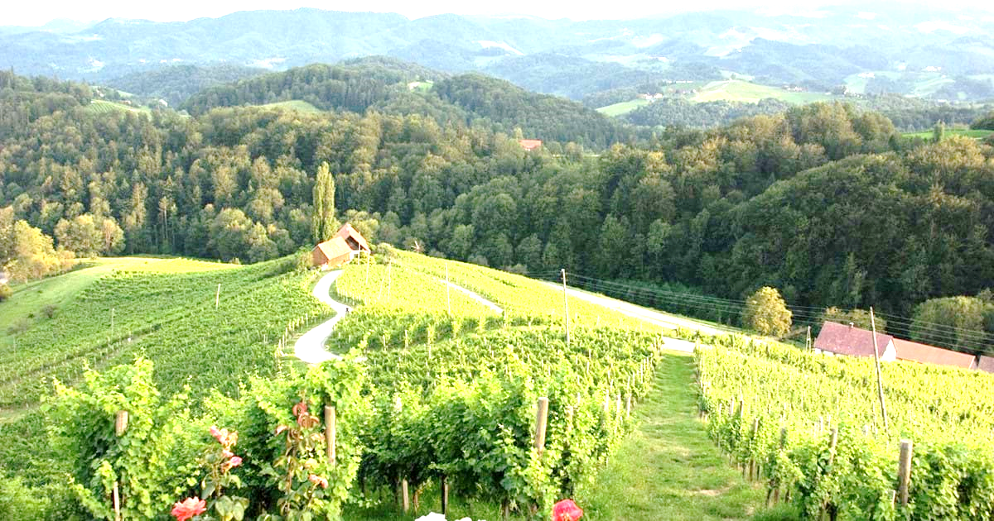
Izgled naslova
V TRSJE I Z TRSJA Z MOBITELOM

Slide 2
Zašto smo pokrenuli projekt?
Prethodni projekti u školi ukazali su na često korištenje mobitela. (Projekt „Budućnost počinje danas”)
Neke činjenice:
78 % učenika barem svakog sata provjerava novosti
59 % roditelja misli da su učenici ovisni o mobitelima
50 % učenika priznaju da su ovisni
1/3 su ili češće ili barem povremeno probali smanjiti vrijeme potrošeno na mobitel
72 % učenika osjeća potrebu da odmah odgovori na neki tekst, poruku i sl.

Slide 3
Zašto smo pokrenuli projekt?
DRUŠTVENE MREŽE
Snapchat, Instagram, WhatsApp, TikTok
ZABAVA
Twitch, Netflix, Gledalica, YouTube, PSK, Germania
KUPOVINA
Wish, Zalando

Slide 4
Zašto smo pokrenuli projekt?
U razgovoru s učenicima i profesoricama iz biologije, matematike i geografije odlučili smo da pokušamo pokazati kako mobitel možemo koristiti i u neke druge svrhe…

Slide 5
V TRSJE I Z TRSJA Z MOBITELOM - osnovni podaci
CILJ: korištenje IKT- tehnologije u lokalnom okruženju
NAMJENA AKTIVNOSTI:
  istražiti i analizirati vinograde i vinovu lozu
  koristiti suvremene aplikacije u orijentaciji i istražiti digitalne karte
  prepoznati egzogene reljefne procese
  prikupiti podatke, obraditi i prikazati u tabličnim i grafičkim prikazima
  uspostaviti korelaciju među podatcima

Slide 6
V TRSJE I Z TRSJA Z MOBITELOM - osnovni podaci
NOSITELJ AKTIVNOSTI: učenici 2.G, 3.R, 4.G1 i 4.G2 i profesorice:
Iskra Joć, prof. matematike, Božena Palanović, prof. matematike, Anita Pavlek, prof. biologije i kemije i Davorka Pelko, prof. geografije.
NAČIN RELIZACIJE:
    individualno istraživanje na terenu putem mobitela i aplikacija
    intervju
    statistička obrada i analiza podataka u Excelu
    izrada zaključka pomoću programa Jamovi

Slide 7
V TRSJE I Z TRSJA Z MOBITELOM - osnovni podaci
VREMENIK: od veljače do lipnja 2021.
TROŠKOVNIK: nema posebnih troškova.
NAČIN VREDNOVANJA: praćenje aktivnosti učenika, formativno vrednovanje, prezentacija vještine korištenja aplikacija u školi.

Slide 8
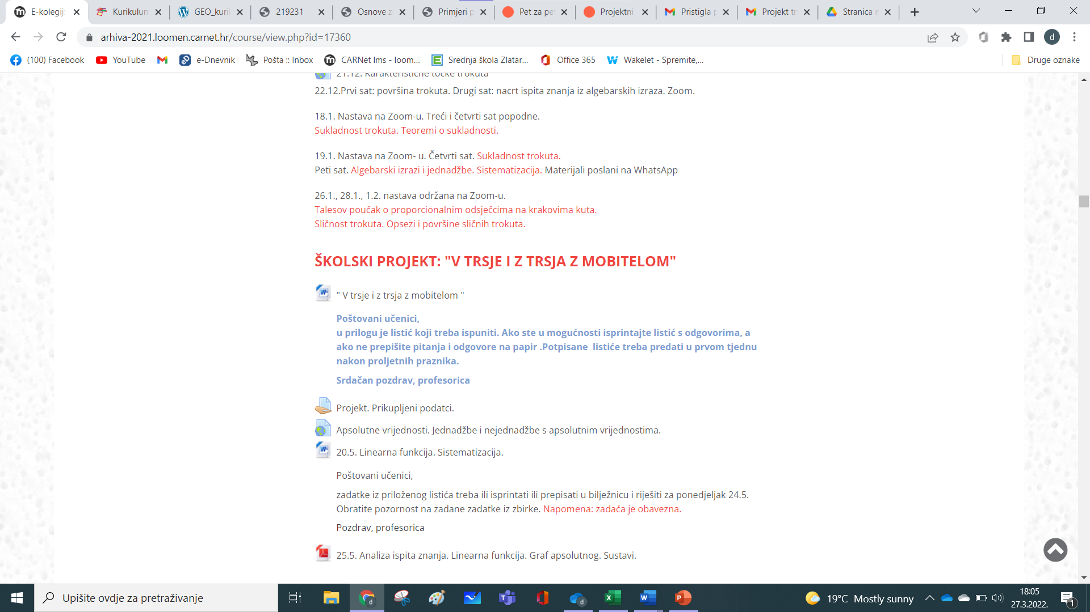
RADNI LISTIĆ
Stavili smo radni listić na Loomenu za istraživanje na terenu i za vođenje strukturiranog intervju kojeg su morali provesti s vlasnikom vinograda

Slide 9
RADNI LISTIĆ - poveznica
V trsje i z trsja z mobitelom

Slide 10
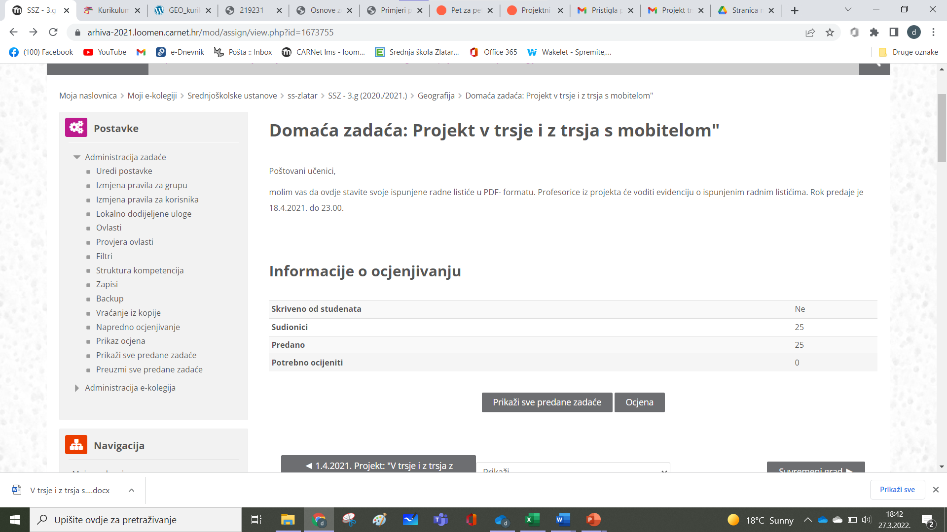
Radni listić- domaća zadaća na Loomenu

Slide 11
Izrada tablice
Prikupili smo podatke od 81 učenika.
Izradili Excel tablicu za projekt „V trsje i z trsja z mobitelom„.
Dio učenika u suradnji s profesoricama su analizirali podatke i grafički prikazali sljedeće zanimljivosti…

Slide 12
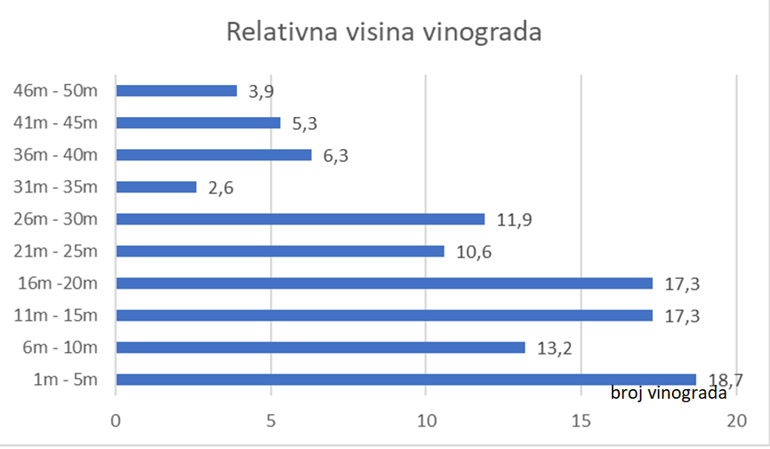
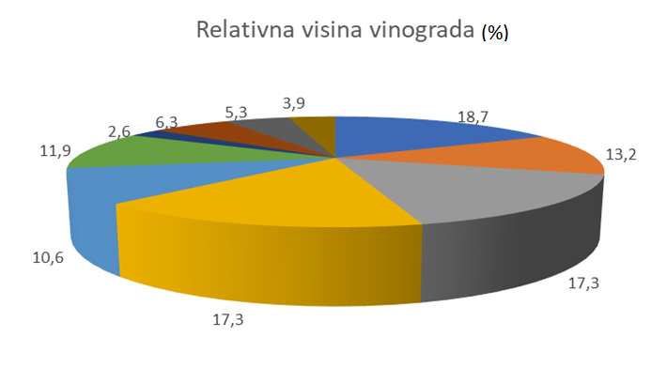
PRIKAZ PODATAKA I ZAKLJUČAK
Relativna visina naših vinograda nije izrazita.
Prosječna vrijednost 10,71 m.
Izuzetno je važno kako grafički prikazujemo podatke.

Slide 13
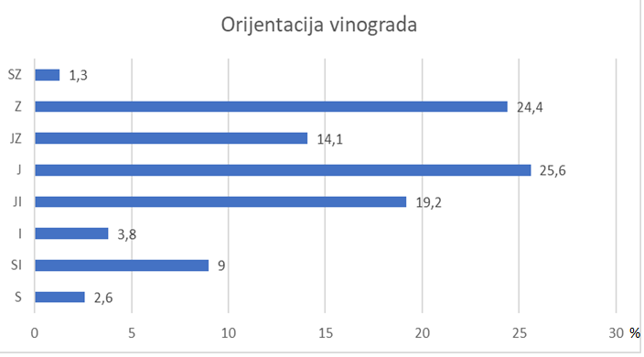
PRIKAZ PODATAKA I ZAKLJUČAK
80 % vinograda je orijentirano prema J, Z, JI.
Većina vinograda orijentirana je prema osunčanim stranama, što je dobro za kulturu vinove loze i njene prinose.

Slide 14
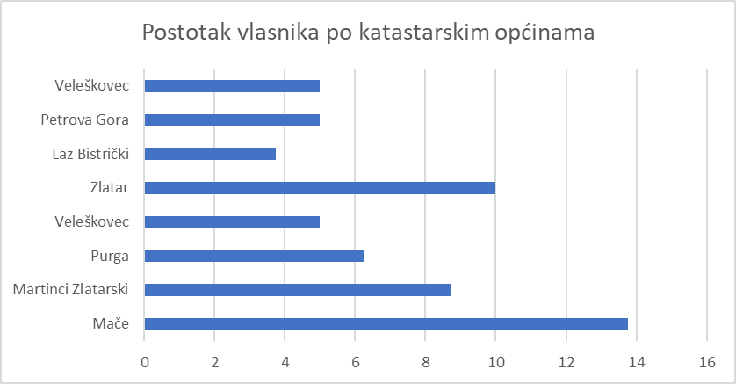
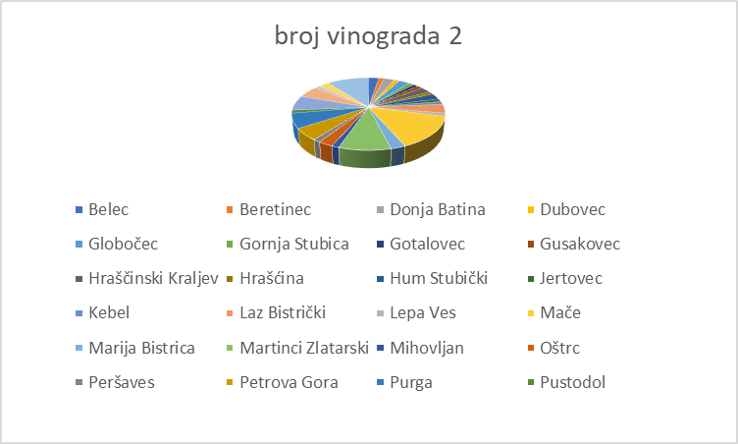
PRIKAZ PODATAKA I ZAKLJUČAK
Broj ili udio vlasnika prema katastarskim općinama.
Najveći udio imaju katastarske općine Mače i Zlatar, očekivano.
Ponekad obilje podataka teško prikazati, moramo osmisliti kvalitetne razrede s podacima ili su grafički prikazi nečitki.
Katastarske općine i općine u jedinicama lokalne samouprave nisu iste.

Slide 15
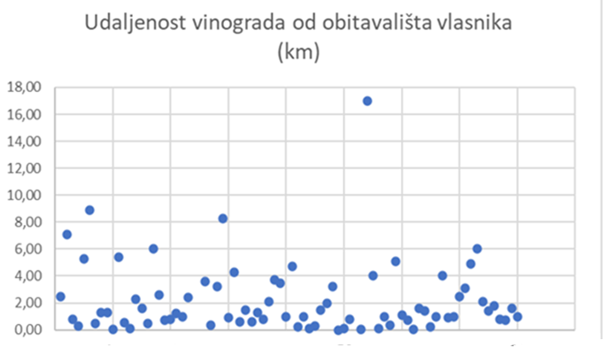
PRIKAZ PODATAKA I ZAKLJUČAK
Distribucija udaljenosti vinograda od vlasnika.
Prosječna udaljenost
vinograda od vlasnikova obitavališta iznosi 2,19 km.
Dostupnost je povoljna. Vlasnici mogu provjeravati vinograd, smanjuje se mogućnost širenja bolesti.
Pokazuje raštrkanost
posjeda.
Svaka točka predstavlja jedan vinograd.

Slide 16
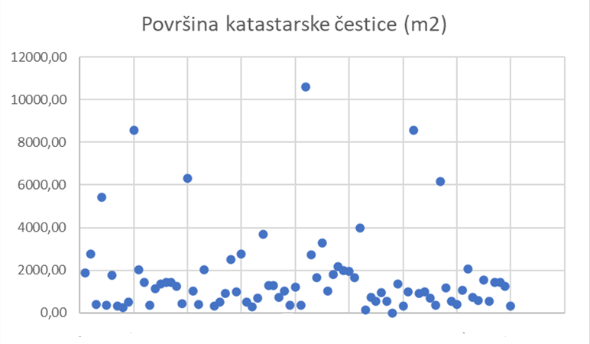
PRIKAZ PODATAKA I ZAKLJUČAK
Distribucija površina katastarskih čestica.
Prosječna veličina posjeda 1686,13 m²
Prisuta je usitnjenost posjeda, potrebno je poticati komasaciju za konkurentniju proizvodnju. Prosječna veličina vinograda u EU iznosi 10 300 m² (1,3 ha)
¸
Svaka točka predstavlja jedan vinograd.

Slide 17
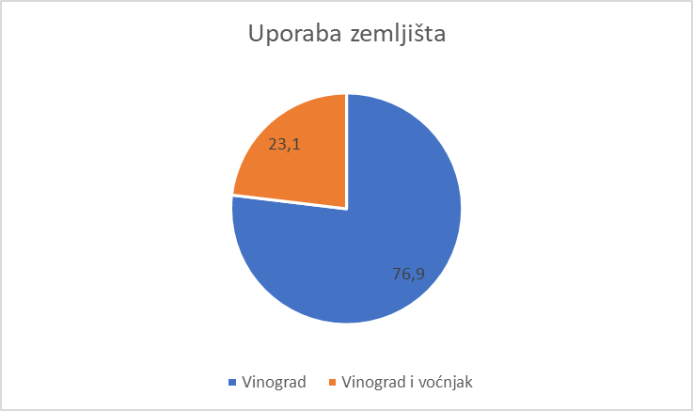
PRIKAZA PODATAKA I ZAKLJUČAK
Uporaba zemljišta
Trebalo bi poticati polikulturnu proizvodnju zbog bioraznolikosti i tradicije.
(%)

Slide 18
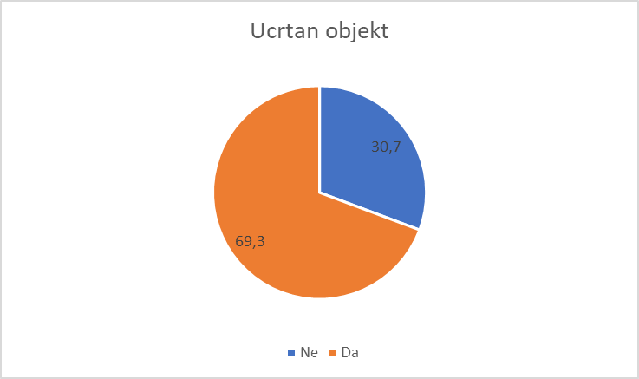
PRIKAZ PODATAKA I ZAKLJUČAK
Građevinski objekt je ucrtan.
Trebalo bi poticati legalizaciju po povoljnim uvjetima.
(%)

Slide 19
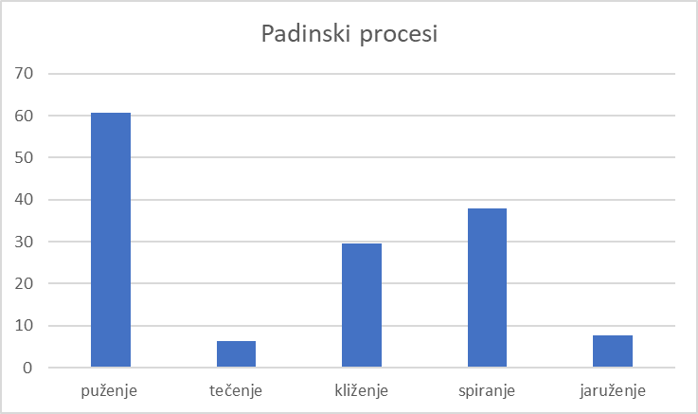
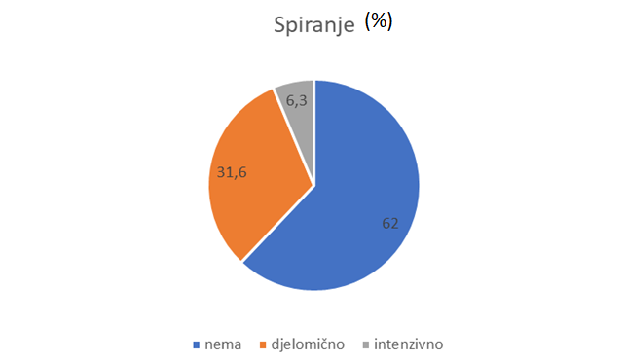
PRIKAZ PODATAKA I ZAKLJUČAK
Učestalost padinskih procesa
Puženje i spiranje najčešći procesi.
Teško je prepoznati spiranje, najčešći padinski proces, na obradivim površinama.
Puženje lako zamijetimo prema stupovima u vinogradu.
(%)

Slide 20
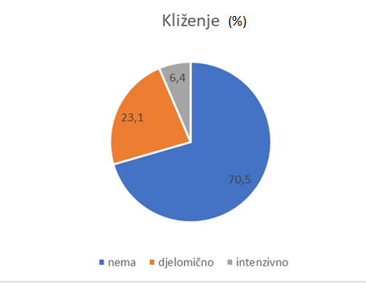
PRIKAZ PODATAKA I ZAKLJUČAK
Iznenađujuće mali udio klizišta.
Oko 30 % vinograda ima klizište, stoga je potreban oprez i povoljnija mogućnost sanacije u suradnji s susjedima i lokalnom zajednicom.

Slide 21
PRIKAZ PODATAKA I ZAKLJUČAK
Prosječna starost najstarijeg čokota je 31,8 godina, dok najmlađi čokot ima 4,5 godina.
Prosječan broj čokota u vinogradima 859,54.
Vidimo tradiciju u vinogradarstvu. Više od polovice vlasnika zainteresirano je za obnavljanje. Lokalna zajednica trebala bi provesti edukaciju o uzgoju autohtonih sorta i o suvremenim metodama uzgoja.

Slide 22
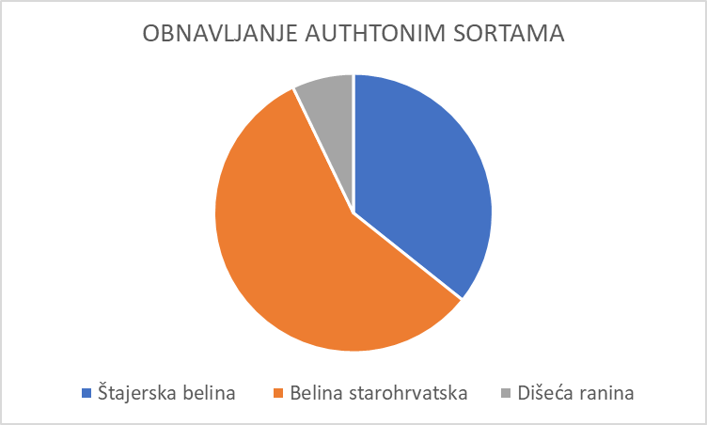
PRIKAZ PODATAKA I ZAKLJUČAK
Od vinograda koji se obnavljaju samo 30 % će obnavljati autohtonim sortama.
Potrebna je popularizacija i edukacija o autohtonim sortama.

Slide 23
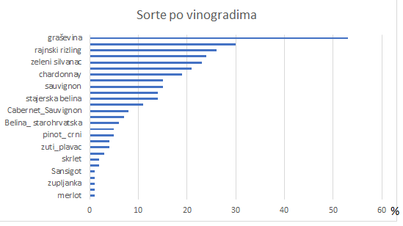
PRIKAZ PODATAKA I ZAKLJUČAK
Graševina najviše prevladava u uzgoju vinove loze.
Ako je tržište zadovoljno odabirom sorte, potrebna je dodatna specijalizacija u uzgoju i podrumarstvu radi podizanje kvalitete.

Slide 24
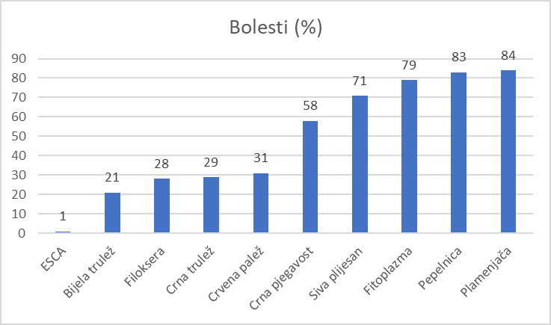
PRIKAZ PODATAKA I ZAKLJUČAK
Od bolesti vinove loze prednjače plamenjača, pepelnica i fitoplazma.
Zabrinjavajući je udio fitoplazme zbog potrebnih postupaka u njezinom iskorjenjivanju. Uvesti strogi protokol i subvencije u iskorjenjivanju fitoplazme na širem području.

Slide 25
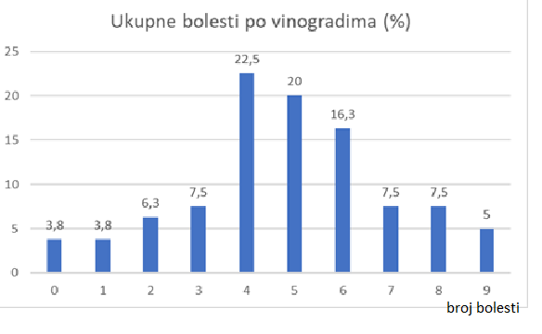
PRIKAZA PODATAKA I ZAKLJUČAK
Većina vinograda ima od 4 do 6 bolesti.
Ukazuje na potrebu suvremenijeg pristupa u zaštiti vinove loze ili razmisliti o otpornijim sortama.

Slide 26
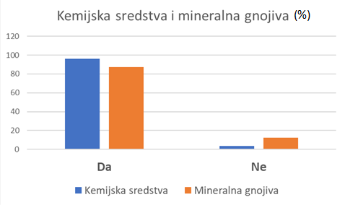
PRIKAZ PODATAKA I ZAKLJUČAK
Vidljivo je da nema ekološkog vinogradarstva.
Treba ispitati je li ovakav neekološki tretman vinograda i uzrok velikog udjela bolesti.
Uvesti kvalitetnu edukaciju o kemijskim i mineralnim sredstvima.

Slide 27
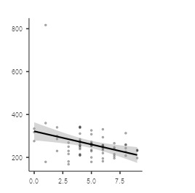
PRIMJER USPJEŠNE KORELACIJE
Imamo korelaciju između visine najviše točke (os Y) i broja bolesti (os X).
Ova korelacija je statistički značajna i negativna (-0.34). Dakle, što je najviša točka vinograda na većoj visini, to ima manje bolesti.

Slide 28
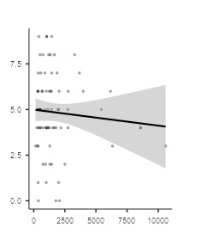
PRIMJER NEUSPJEŠNE KORELACIJE
Ovdje vidimo da nema korelacije između količine bolesti (os Y) i površine vinograda (os X).
Korelacije nije značajna (r = 0.08). Vidimo da su točke puno raspršenije.

Slide 29
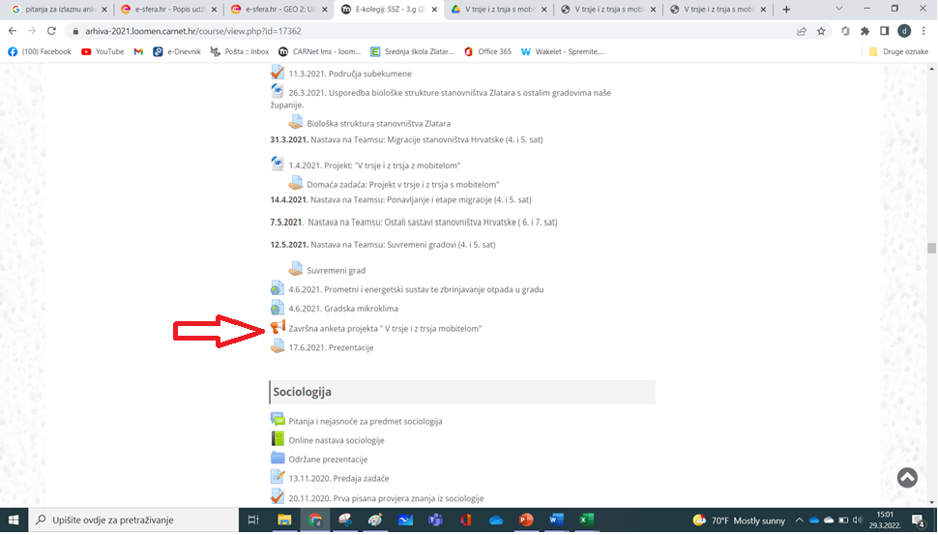
IZLAZNA ANKETA

Slide 30
IZLAZNA ANKETA
  Ovim projektom naučio sam:
  Koristiti mobitel u orijentaciji i aplikaciju katastar.hr.
  Samostalno izraditi i analizirati grafikone i prepoznati korelacije.
  Upoznao sam vrste vinove loze.
  Uvidio sam probleme u uzgoju vinove loze (bolesti, kemijska sredstva, mineralna gnojiva…)

Slide 31
IZLAZNA ANKETA
  Što ti se najmanje sviđalo u ovom projektu?

Slide 32
IZLAZNA ANKETA
  Ovakav sličan projekt bih ponovio/ne bih ponovio.

Slide 33

IZLAZNA ANKETA
Zanimljivi odgovori:
  Konačno sam vidio vinograd van sezone berbe.
  Pružio sam veselje dedi i roditeljima jer se interesiram za vinograd.
  Moj deda/tata vas pozdravlja.
  Moje brine onaj dio s ucrtanim građevinskim objektima. Širim paniku….
  Sad znam tko su vlasnici napuštenih i zaraslih parcela.
  Fora, moji su uvidjeli da nisu jedini vlasnici vinograda.
  Dobro da sam na vrijeme vidio kaj je to. Odlučio sam da me ne zanima vinogradarstvo.
  Sve više mi se sviđa ideja slavljenja rođendana u nelegalnoj kleti.
  Imam korisnu aplikaciju, tako da umirim roditelje.
…
  Ako želiš, pojasni prethodni odgovor.
  ________________
  36 % učenika je dalo dodatno objašnjenje.

Slide 34
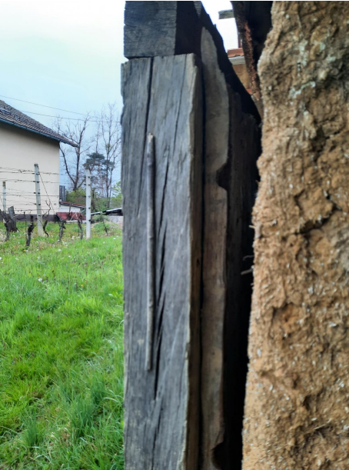
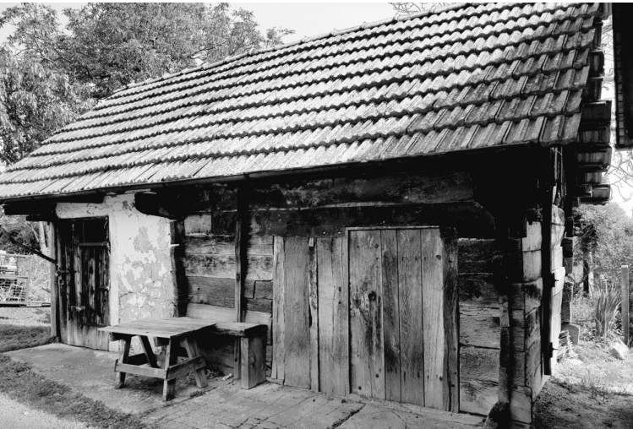
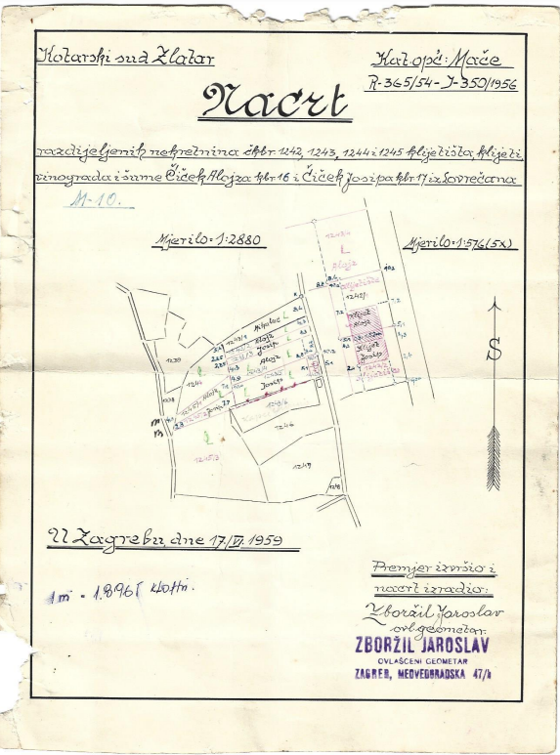
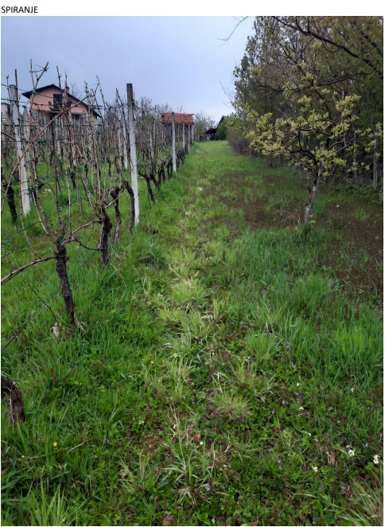
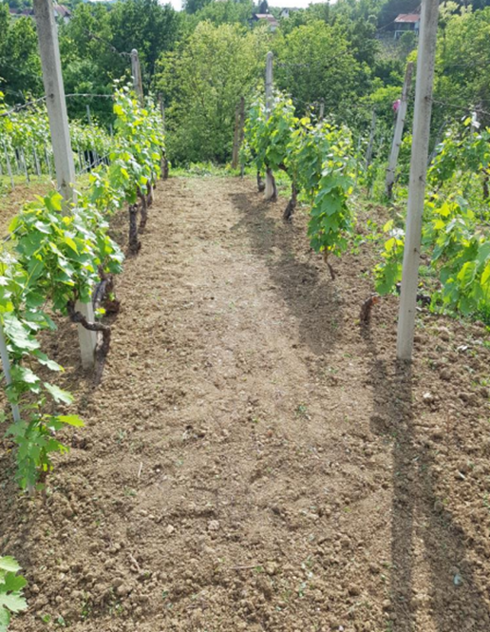
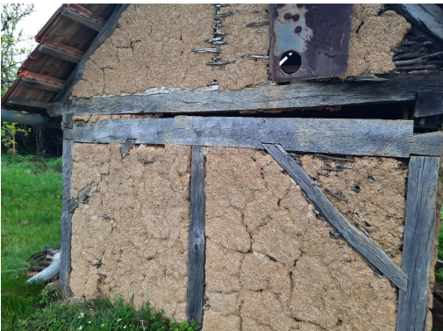
Priloženi dodatni materijali u radnom listiću…

Slide 35

Zahvaljujem na pažnji!

Slide 36
IZVORI
Naslova slika https://smart-villages.eu/language/en/good_practice/maribor-wine-road/
https://magnifikat.hr/tinejdzeri-i-ovisnost-o-mobitelu-internetu-igricama-i-sl/
Završna fotografija: iz lista Međimurje 1986.

Slide 37
Primjer ispunjenog radnog listića

